Slide 1
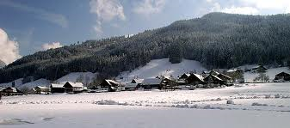
ZIMA

Slide 2
ZIMA
Kdy začíná
21. prosince
Je to den
Zimního slunovratu
Den je nejkratší a noc nejdelší
Zimní měsíce jsou
Prosinec, leden, únor

Slide 3
Slavíme
Vánoce
24.prosince
Štědrý den
31.prosince
Konec starého roku
1. ledna
Nový rok

Slide 4
Led
Rampouchy
Fouká studený vítr
Chumelenice
Sněhová kalamita
Námraza

Slide 5
Zvířata v zimě
Jsou odkázána na člověka.
Co nosí myslivci zvířatům?
Seno, sůl, žaludy, kaštany.
Jak pomáháme ptákům?
Sypeme na krmítka semínka nebo dáváme lůj.
POMOZTE I VY ZVÍŘATŮM.

Slide 6
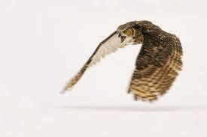
Šablona č. 13
Vypracovala: Květuše Vendégová
Prvouka
2.ročník ZŠ
ZŠ a MŠ Višňová
30.12.2010
Obrázky www.google.cz

